Slide 1
Использование процедур Монте-Карло для оценки вероятности безотказной работы торсионов передачи Благонравова
к.т.н., доцент А.В. Юркевич, Институт машиноведения УрО РАН
ст. преподаватель Л.Н. Юркевич, Курганский государственный университет

Slide 2
Теоретические предпосылки использования метода:
Вероятность безотказной работы P – важнейший показатель надежности конструкции деталей машин, функционирующих в условиях случайного нагружения. Это в полной мере относится к торсионам механической бесступенчатой передачи Благонравова.
За вероятность их безотказной работы принимается вероятность превышения предела выносливости материала τ₋₁ над действующими эксплуатационными напряжениями в торсионе, приведенными к расчетным эквивалентным τ_{е}.
Для количественной оценки вероятности безотказной работы Р деталей машин предложено использовать функцию неразрушимости ψ, А.Р. Ржаницына , представляющую собой композицию случайных величин несущей способности и действующей нагрузки. Для торсионов бесступенчатой передачи испытывающих в эксплуатации циклические деформации кручения эта функция принимает вид:
ψ = τ₋₁ - τ_{е} где τ₋₁ – предел выносливости материала торсиона при кручении.
Действующие касательные напряжения в торсионе, приведенные к эквивалентному симметричному циклу определяются по формуле:
τ_{е} = K_{τD} τ_{a}+ ψ_{ττm}, где t_{m}, t_{a} – соответственно среднее и амплитудное значения касательных напряжений .
Вероятность безотказной работы Р и вероятность отказа Р_{отк} будут определяться по формулам:
- плотность распределения случайной величины ψ

Slide 3
Методика использования процедур монте – карло
Методика статистического моделирования (метод Монте – Карло) реализована в процессоре MathCad. Сущность метода достаточно проста.
В соответствии с заданными гистограммой или аналитически распределениями
разыгрываются случайные величины. При розыгрыше ε_{mi}, ε_{a}׀ε_{mi} выбирают значение равномерно распределенной от 0 до 1 случайной величины γ_{i}.
Получение величины x_{i} с заданным гистограммой распределением, получают решением
Далее с ними производят действия в соответствии с заданной функциональной
зависимостью. В результате расчета получают одну реализацию рассматриваемого
процесса. Набор таких реализаций формирует выборку генеральной совокупности
исследуемой функции. Количество розыгрышей (испытаний) выбирают из условия
получения ошибки вычислений не выше заданной.

Slide 4
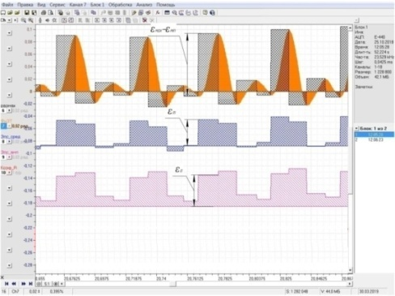
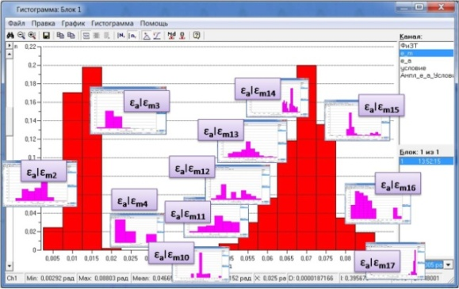
Схематизация процесса деформаций торсиона, выполненная при помощи ПО «PowerGraph»
(прямо пропорциональных касательным напряжениям τ_{i} = (с_{Т}/0,2 d_{Т} ³) ε_{i})
Обработка сигналов - ε_{max} - ε_{min} процедура CycleMinMaxA - минимальное и максимальное значения цикла;
ε_{m} – процедура CycleMiddleA - центральное значение цикла (среднее между максимальным и минимальным значениями);
εа - процедура CycleRangeA - амплитудный диапазон цикла (разность максимального и минимального значений)
и далее умножение на 0,5.
Результат обработки данных представленных
в виде гистограммы среднего значения цикла ε_{m}
(красный цвет), а также гистограмм условных
распределений амплитуд цикла ε_{a}׀ε_{m i}

Slide 5
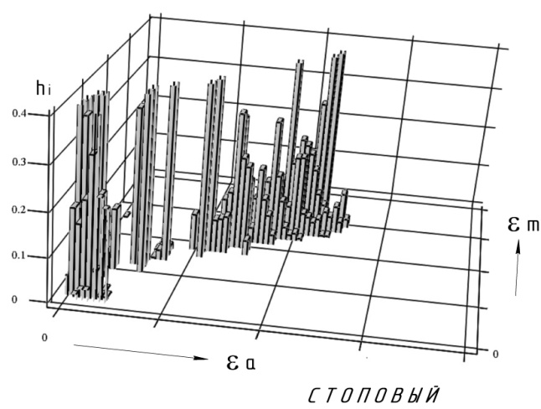
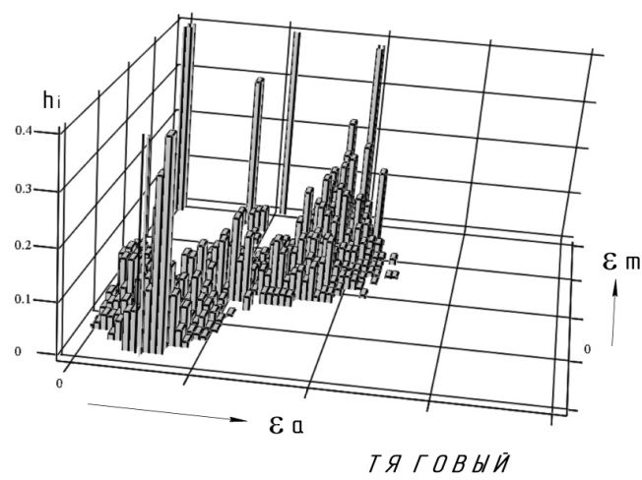
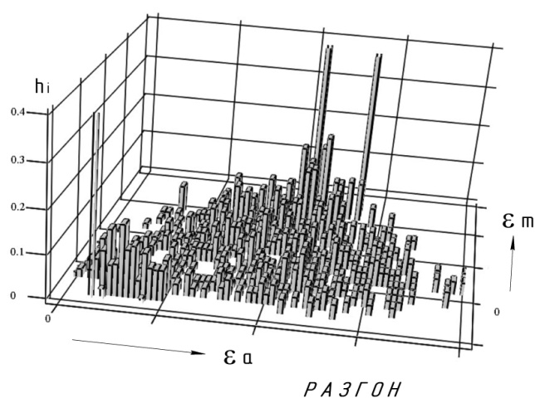
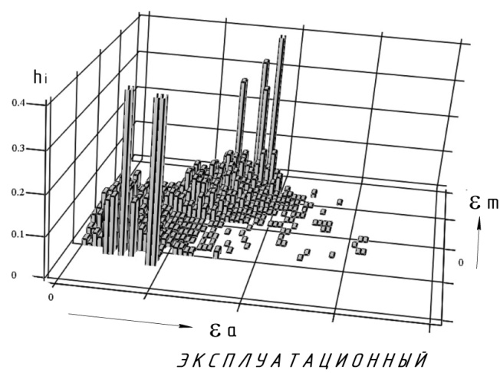
Двухпараметрические гистограммы экспериментальных деформаций торсионов в характерных эксплуатационных режимах
Стоповый
Тяговый
Разгон
Эксплуатационный

Slide 6
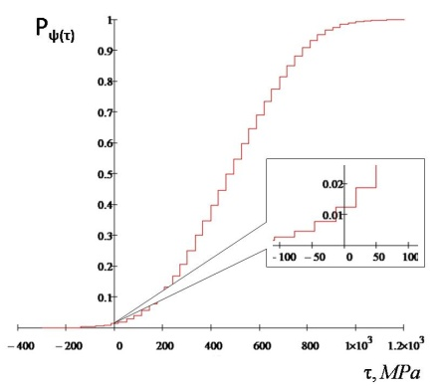
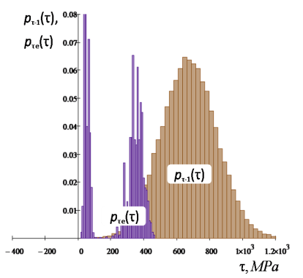
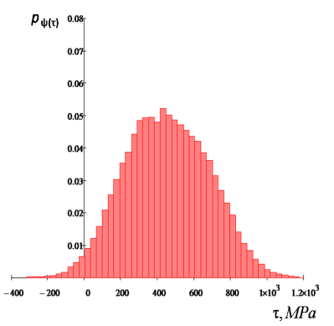
Результаты моделирования методом Монте-Карло для «стопового» режима
,
расчетные плотности распределений
расчетная плотность функции неразрушения
функция неразрушения
Результаты моделирования вероятности безотказной работы торсионов
Режим движения АТС | Параметры распределения случайной величины ,МРа |  | N_{min} | Вероятность %
 |  |  |  | Р_{f} | Р =1 – Р_{f}
Стоповый | 449.5 | 226.6 | 1158 | 1,28 | 98,72
Тяговый | 466.6 | 196.5 | 808 | 0,45 | 99,55
Разгон | 359.6 | 210.2 | 1558 | 3,13 | 96,87
Эксплуат | 539.8 | 183.8 | 528 | 0,11 | 99,89
Спасибо за внимание

